Slide 1
非營利組織專案管理專題
指導教授 ⏐ 莊俐昕老師
小組成員 ⏐ 劉宥群108139510 劉柏超109139507
李燕宜108139529 林欣怡(隨班附讀)
報告日期 ⏐ 110/06/05

Slide 2
大里區公所性別平等創新計畫 那一年我們『畵』性平專案

Slide 3
性別平等的意義
又稱男女平等、女男平等、兩性平等、性別平權、性別平等主義
傳統上指兩性應享有平等公民權利，在政治、經濟、社會和家庭中應受平等對待，反對性別歧視
性別平等是《世界人權宣言》目標之一，目的是營造性別平等的法律和社會環境

Slide 4
性別平等的意義
性別平等教育，是指促進性別平等、消除性別歧視的教育
提倡性別平等教育，是為了造就兩性能同樣享有個人基本人權、不受歧視，及不受傳統性別角色規限的學習和成長環境
讓每個人都能發揮潛能，達到充分個人發展，建立和諧、互相尊重的兩性關係

Slide 5
性別平等創新 計畫書 提案機關 ⏐ 臺中市大里區公所
計畫名稱
那一年我們『畵』性平

Slide 6
活動日期 110/7/8(四)上午9至12點
活動地點 臺中市大里區公所友善幸福廊道 纖維工藝博物館地下一樓演講廳
參與對象 本區各級學校學生、社區民眾
本所與纖維工藝博物館員工
承辦單位
臺中市大里區公所秘書室

Slide 7
實施目的
藉由活動強調性別平等工作落實於國小、國中及高中校園，對學生教育推動及宣導民眾培養正確觀念之重要性
播放性別議題電影，探討兩性關係，打破男主外、女主內的舊框架觀念，促進和諧的友善性別環境
性別平等教育扎根於國小、國中、高中學生，並擴及社區社會人士

Slide 8
實施內容１：美術賞析
邀請本區轄內各一所國小、國中及高中，以該校美術班之高年級學生為對象，由美術教師講解性別平等之意涵，指導學生依個人理解，在圖畫紙上創作呈現
初評：5／30前，國小、國中及高中各擇優15幅畫作，合計45幅

Slide 9
實施內容１：美術賞析
複評：6／10前，本所召開性平委員會議，並聘請2位專業美術教師共同評選，國小、國中及高中學生畫作前三名優選作品，致贈圖書禮卷或等值禮品為獎勵
開展：7／8上午9點，於本所性別友善幸福廊道，邀請市長辦理畫展揭幕及頒獎，並開放民眾自由賞析

Slide 10
實施內容２：性別藩籬電影院賞析
7/8上午10點，纖維工藝博物館演講廳
《82年生的金智英》電影欣賞
透過韓國知名性別平等議題之電影，探討兩性關係，打破性別舊思維框架觀念，促進和諧友善性別環境，藉此落實宣導兩性平等理念

Slide 11
實施內容２：性別藩籬電影院賞析
改編自百萬暢銷小說《82年生的金智英》。在臺灣上映首週票房就創下佳績。劇中真實刻畫南韓社會的平凡女性金智英，產後周圍人事變化及家人言行，一度造成心理疾病，在丈夫和家人幫助下，尋找自我、恢復生活的故事。金智英的困境，讓無數觀眾引起共鳴與覺醒。
電影簡介

Slide 12
專案名稱
性別平等創新活動
大里區公所
那一年我們畵性平
創新活動計畫
秘書室
國小國中高中美術班
性別平等繪畫展
秘書室
性別平等影片觀賞
82年次的金智英

Slide 13
大里區公所
那一年我們畵性平創新活動計畫
學校美術班性別平等繪畫展及影片觀賞
需求階段
規劃階段
執行階段
結案與檢討
活動緣起 | 活動目標 | 辦理方式 | 人力經費
利害關係人 | 專案會議召開 | 活動時間地點 | 計畫範疇呈報 | 任務職責分工
專案品質管理 | 專案風險管理 | 經費預算管控 | 利害關係人活動參與 | 活動流程掌控
專案過程檢討 | 專案流程紀錄 | 核銷付款結案

Slide 14
性別平等創新活動計畫
需求階段
規劃階段
執行階段
結案與檢討
活動緣起 | 活動目標 | 辦理方式 | 人力經費
利害關係人 | 專案會議召開 | 活動時間地點 | 計畫範疇呈報 | 任務職責分工
專案品質管理 | 專案風險管理 | 經費預算管控 | 利害關係人活動參與 | 活動流程掌控
專案過程檢討 | 專案流程紀錄 | 核銷付款結案
年度例行活動 | 達成性平法規教育目的 | 繪畫展及電影賞析 | 公所同仁 年度預算八萬元內
學校師生、公所員工、媒體記者、社區民眾、市府長官 | ４月１日起每兩週召開一次 | ７月８日大里區公所 | ４月２日前呈報市府 | 公所授權專案經理人宥群分配
欣誼 | 文武 | 文怡 | 宥群 | 宥群
活動結束檢討會 | 會議及流程紀錄 | 活動結束十五日內

Slide 15
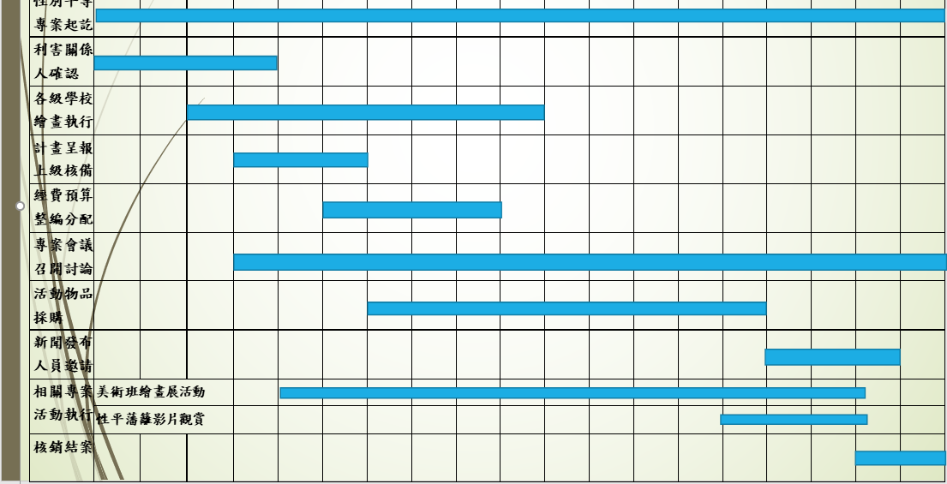
性別平等創新活動計畫甘特圖

Slide 16
性別平等創新活動計畫執行期程表
日期 | 工作項目
3/15—3/31 | 各級學校美術班承接性別平等繪畫活動意願洽辦及呈報計畫至市府
4/1—5/20 | 各級學校美術班性平繪畫創作進行並包含初評
4/1—7/15 | 工作任務分配與執行另開始每 2周召開專案會議至結案
6/9—6/19 | 聘請專業美術老師暨召開性平委員會辦理複評
6/15—7/7 | 得獎作品裱框以及活動用品採購
7/5—7/8 | 活動前後召開記者會發布活動新聞及場地佈置
7/8 | 性別平等活動繪畫開展以及影片賞析正式進行
7/9—7/15 | 活動檢討以及核銷結案

Slide 17
性別平等創新活動計畫
專案整合管理
專案範疇管理
專案時程管理
專案成本管理
專案品質管理

Slide 18
性別平等創新活動計畫
專案溝通管理
專案風險管理
專案採購管理
利害關係人管理

Slide 19
1-1年度例行性工作 1-2對所內同仁及外部民眾傳達性別平等重要理念 1-3達成性別平等法規教育目的
專案整合管理
1.定義
2.規劃
執行
內部控制
結案
2-1提出初步發想撰寫企畫書(含經費預算、活動期程、人力資源及風險管控等)
2-2召開性別平等委員會會議，通過後進入執行階段

Slide 20
3-1確認學校參與活動意願，呈報計畫至市府核備 3-2任務分配及所屬職掌分別同時進行及至專案結束（此階段含指認利害關係人、進度掌控、品質管理及團隊管理）
專案整合管理
定義
3.執行
4.內部控制
5.結案
規劃
4.每兩周一次專案團隊會議，瞭解進度及執行過程各項管理變更之因應與控制 5. 召開檢討會議、呈報市府活動成果及專案流程中各項文件歸檔

Slide 21
1.由區長授權秘書室性別平等業務承辦人擔任專案經理人，統籌專案計畫執行 2-1以性別平等教育法、性別平等工作法及消除對婦女一切形式歧視公約（CEDAW）等法令為依據 2-2透過專案對所內同仁及外部民眾灌輸理念，消除歧視，積極促進性別平等之實現 3.建立專案工作分解結構WBS
專案範疇管理
授權
建立WBS
定義

Slide 22
1.有利專案進度管理與各項變更控制 2.兩者搭配，對於衡量進度及控制時程，能有效達到專案目標 3.藉由以上工具對專案時程差異，最大容忍範圍為七天
專案時程管理
甘特圖
（以週為單位）
計劃執行期程表
（以特定期程及工作項目為指標）

Slide 23
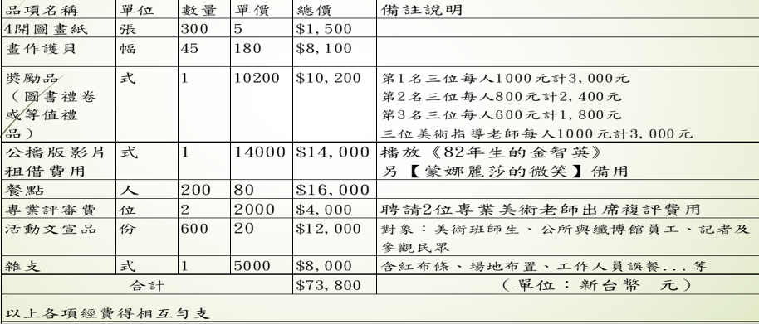
1.本專案經費成本概估約需73,800元 2.由本所秘書室110年一般業務-業務費-一般事務費經費項下支應 3.責由祕書室總務文怡小姐辦理採購與控管及檢據核銷等相關事宜
專案成本管理

Slide 24
1-1為確保繪畫展出之作品具一定水準，並順利依期程達成活動目標，特邀大里區轄內大元國小、爽文國中及青年高中等開設美術專班之學校參與 1-2由該校美術指導老師辦理初評，並聘請專業美術老師暨召開性平委員會辦理複評 2.透過從4/1起每兩周一次專案團隊實體或線上會議，瞭解專案進度及執行過程各項管理變更之因應與品質控制 3.活動結束檢討會議，從專案開始啟動至結束，所有書面資料或會議記錄，分析專案執行之優點與需加強改進處，俾為下年度執行參考依據
專案品質管理
確保繪畫展作品之品質
確保專案進度流程品質
活動檢討與分析改進

Slide 25
專案溝通管理

Slide 26
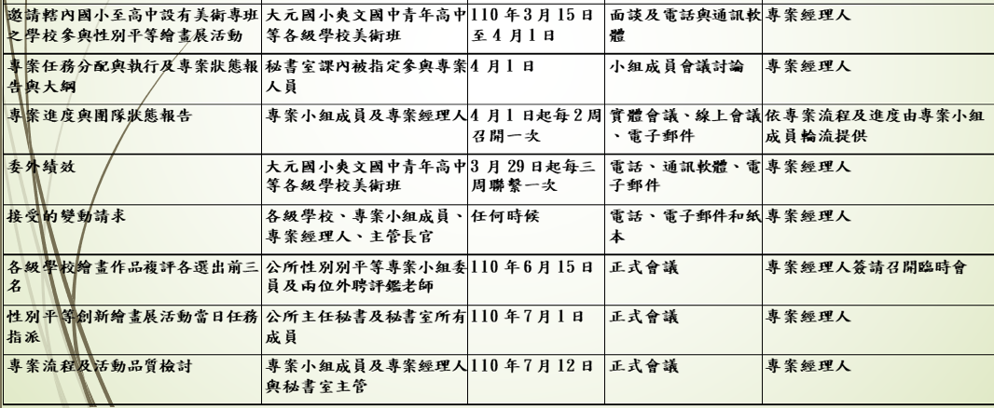
專案溝通管理

Slide 27
專案風險管理
引導人潮分流
投保公共意外險
配合防疫政策
研擬備案
1.因畫展揭幕當天預計參加人數預定300至500人
2.除指派工作人員適當指引外，並投保活動公共意外保險
3.適逢新冠肺炎，採取中央所訂定發布之最高規格防疫措施
4.適逢颱風季節之具有不可測知風險存在，另擬定活動展期甚至停辦之備案

Slide 28
專案採購管理
1.經費來源經臺中市議會審議通過，並經臺中市政府陳報中央核備撥付之年度預算
2.預算總額為八萬元整，預估專案執行所需總經費為73,800元
3.未超過新台幣十萬元，且採購物品為不同性質及不同標的物，可免適用政府採購法上網公開招標
4.活動前擬定計畫書含經費概算表，經會計室及區長批核決行
5.專案活動結束後，10日內檢據核銷撥款
6.專案採購責由秘書室總務承辦人依期程執行，於定期會議報告進度

Slide 29
利害關係人管理
學校師生
媒體記者
本所職員
上級長官
社區民眾
１.親自拜訪：由專案經理人親自前往各校拜訪美術專班師長，以達成共識
２.持續聯繫：專案經理人與各校師長，3/29起每三周透過電話、通訊軟體或電子郵件聯繫溝通最新進度，解決相關問題變項，以期共同達成使命與願景之目標
３公開頒獎及獎項鼓勵：各級學校評比之前三名同學與指導老師有等同現金之禮卷贈與頒獎以資獎勵
４.為鼓勵以上利害關係人參與，皆發放一份創意文宣品

Slide 30
非營利組織專案管理專題
－感謝聆聽，歡迎指教－
指導教授⏐莊俐昕老師 小組成員⏐劉宥群、劉柏超、李燕宜、林欣怡 報告日期⏐110/06/05

